Slide 1
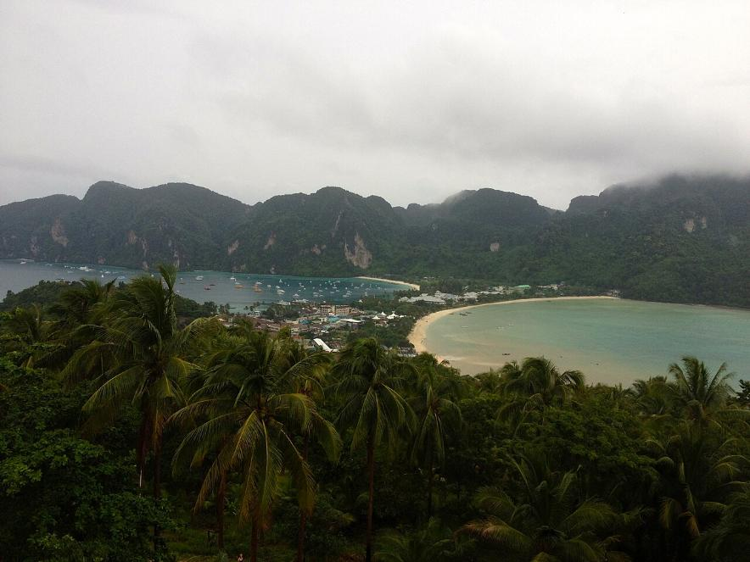
Visite En Asie
vue générale de l'Ile de Koh Phi Phi Don, province de Krabi, Thaïlande

Slide 2
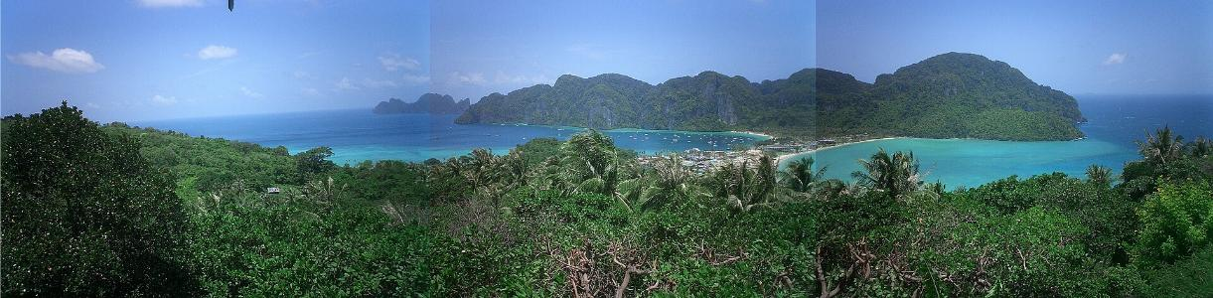
Île de Ko Phi Phi Don et le tombolo

Slide 3
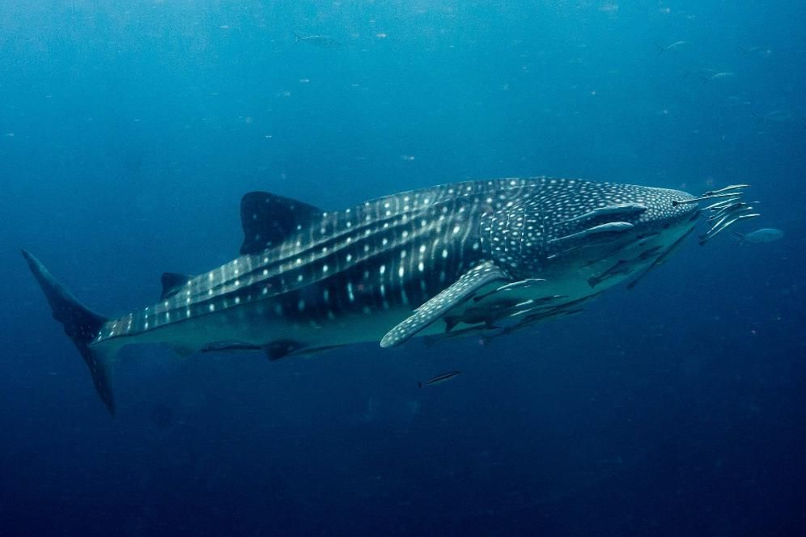
Requin-baleine

Slide 4
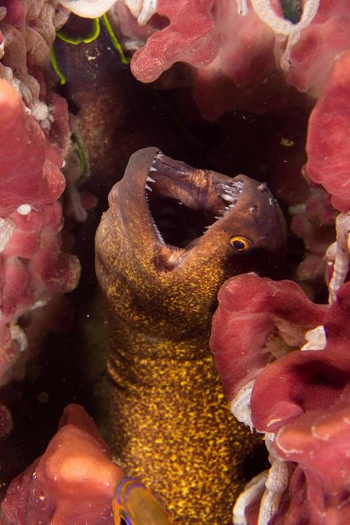
Murène liséré jaune

Slide 5
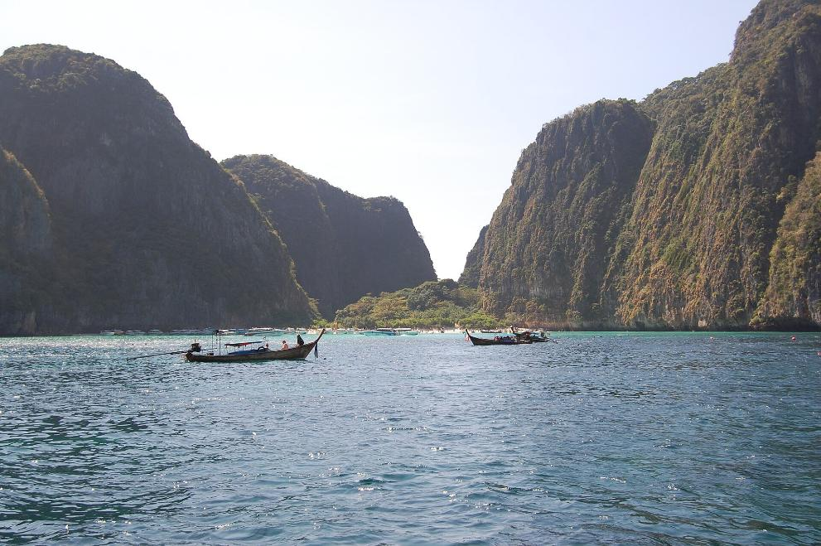
la plage où le film "La Plage" a été tourné, sur l'île de Koh Phi Phi Leh .

Slide 6
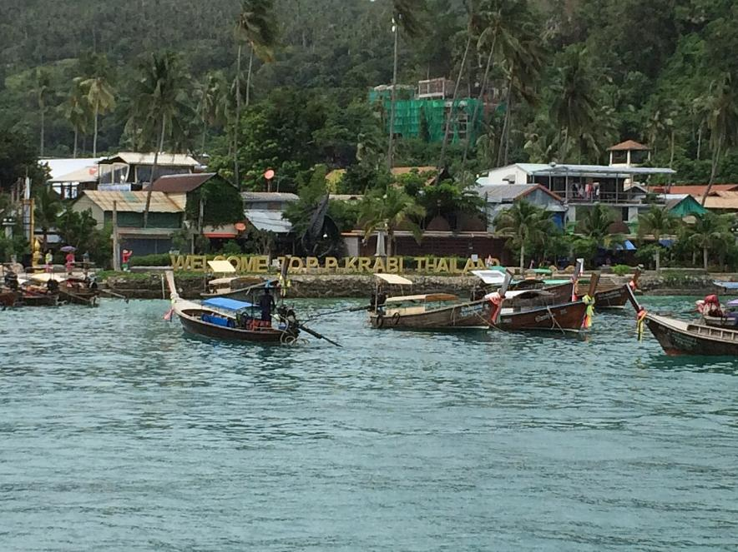
« Welcome to PP », Tonsai Bay (Ko Phi Phi Don) en août 2015

Slide 7
vue générale de l'Ile de Koh Phi Phi Don, province de Krabi, Thaïlande

Slide 8
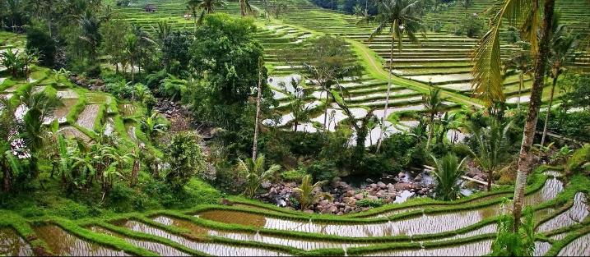
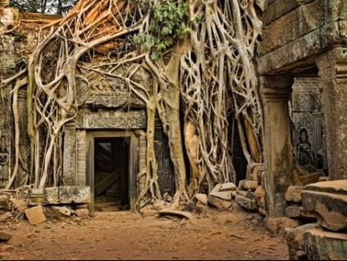
1 Et 2
Les plus beaux paysages d'Asie du Sud-Est

Slide 9
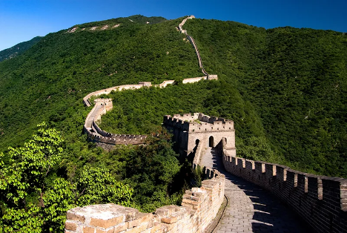
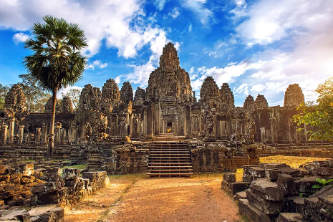
Temples d’Angkor, site archéologique exceptionnel (Cambodge)
Grande Muraille de Chine, monument millénaire (Chine)

Slide 10
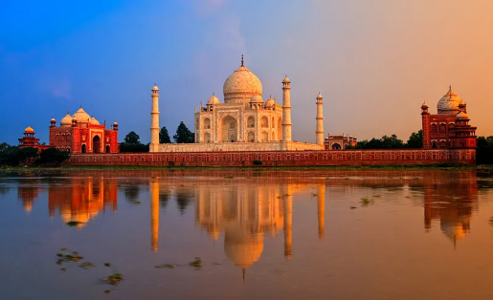
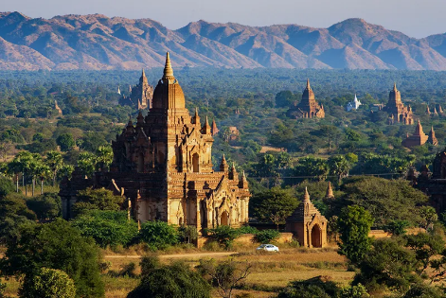
Bagan, le joyau de la couronne birmane (Myanmar)
Taj Mahal, la perfection architecturale (Inde)

Slide 11
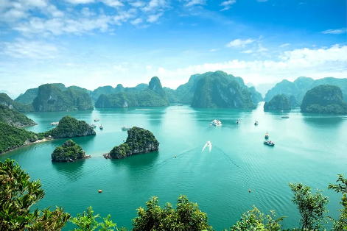
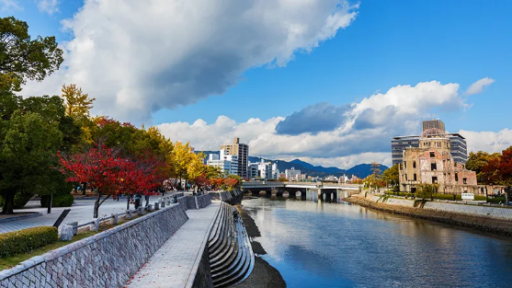
Parc du mémorial de la Paix d’Hiroshima, une émouvante démonstration de paix dans le monde (Japon)
. Baie d’Along, merveille karstique (Vietnam)

Slide 12
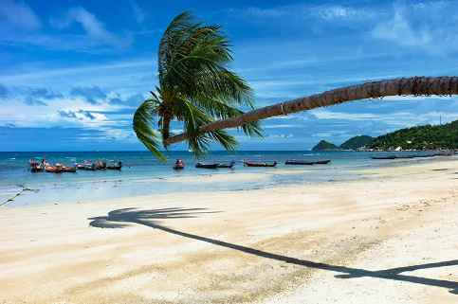
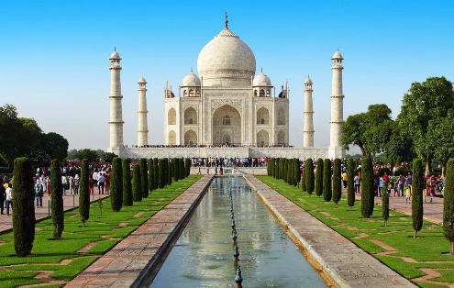
L’Inde Tal Mahal
Ko Tao, paradis des plongeurs (Thaïlande)

Slide 13
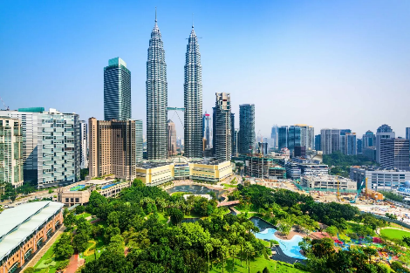
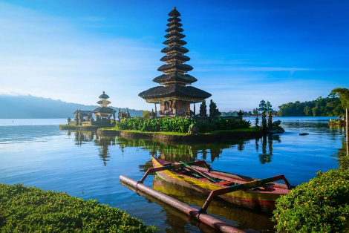
L’Indonésie
Avec ses rizières, ses temples et ses plages
La Malaisie
: les orangs-outangs sur l’île de Bornéo, les plantations de thé des Cameron Highlands, les plages tropicales des Perhentians,

Slide 14
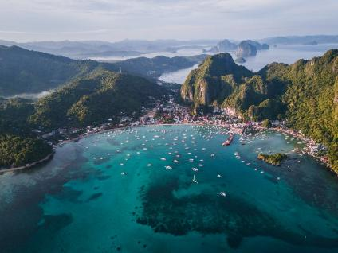
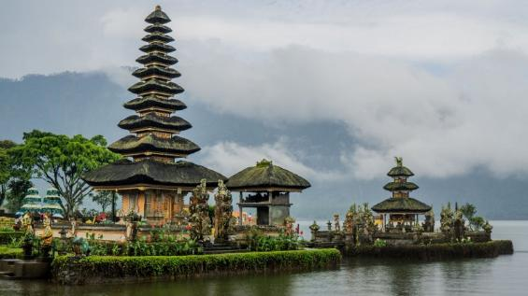
Bali, Indonésie
El Nido, Philippine

Slide 15
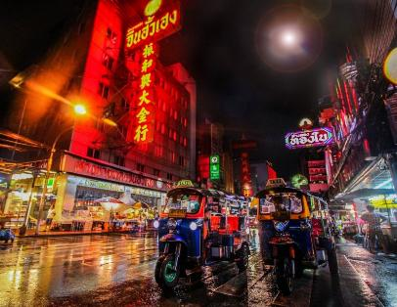
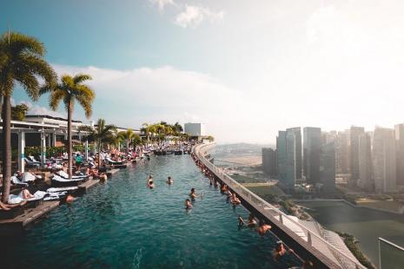
Singapour
Bangkok, Thaïlande

Slide 16
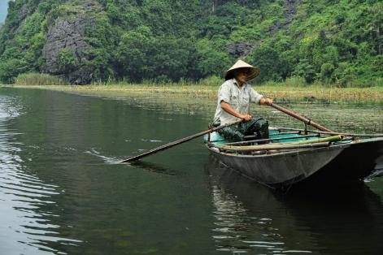
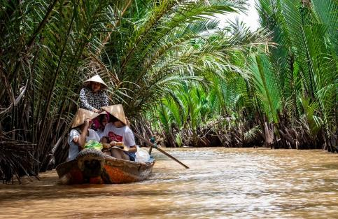
Bolaven Plateau, Laos
Tam Coc, Vietnam

Slide 17
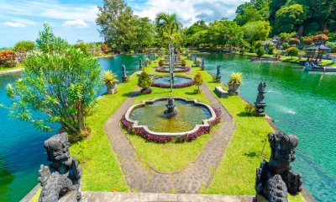
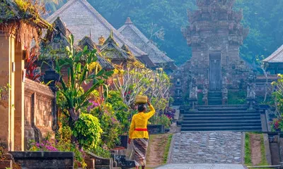
Bali (Indonésie)
Croisière en Indonésie, Malaisie et Thaïlande
À Suivre
Bali (Indonésie)

Slide 18
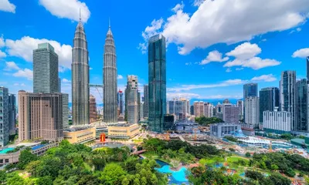
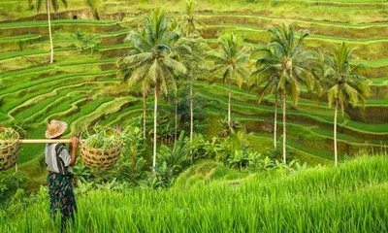
Lombok (Indonésie)
Port Klang (Malaisie)

Slide 19
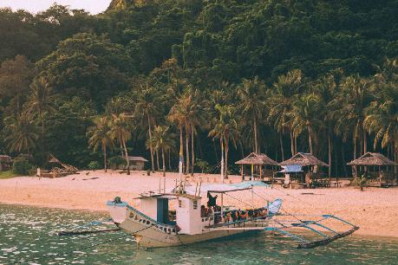
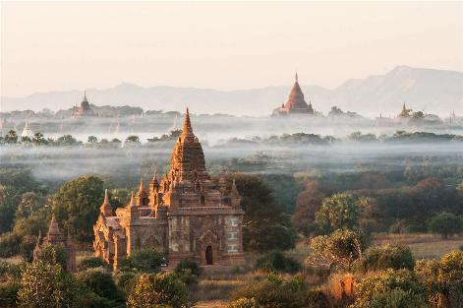
Bagan
Birmanie
Bagan -Birmanie

Slide 20
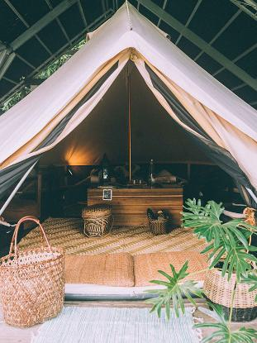
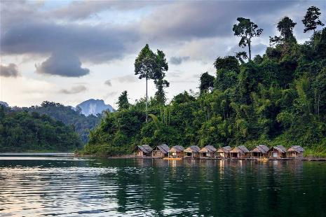
parc-de-khao-sok
Région de Kampot
Cambodge

Slide 21
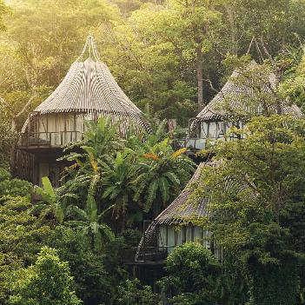
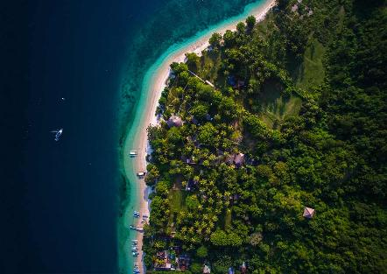
Gili Asahan
Indonésie
Keemala
Thaïlande

Slide 22
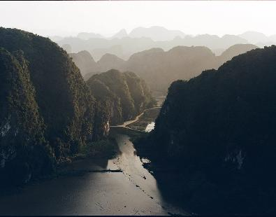
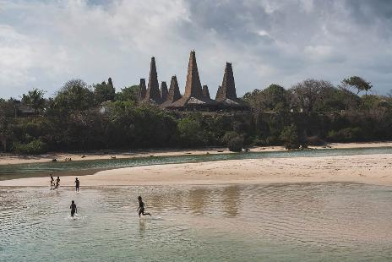
Baie d’Halong terrestre
Vietnam
Bornéo
Malaisie

Slide 23
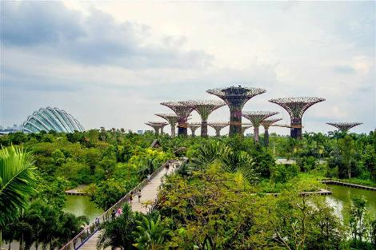
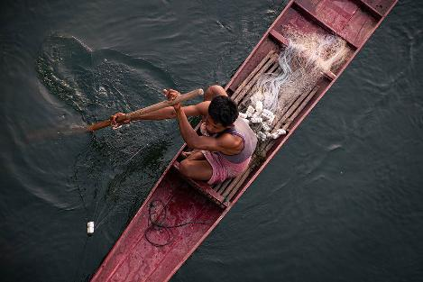
Khong Island
Laos
Green
Singapour

Slide 24
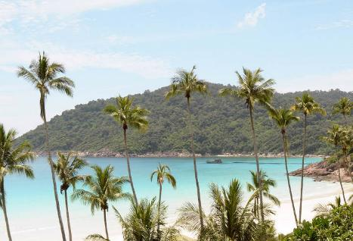
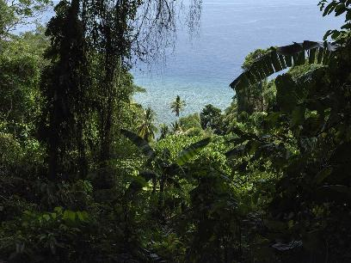
Raja Ampat
Plage-de-Redang-en-Malaisie

Slide 25
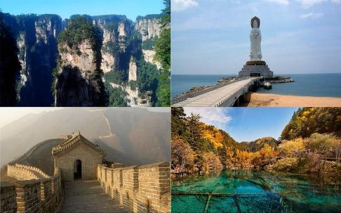
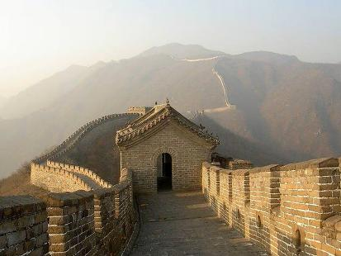
La Grande Muraille de Chine
Dix endroits magnifiques à visiter en Chine

Slide 26
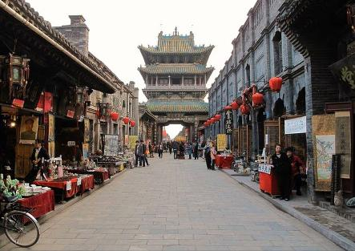
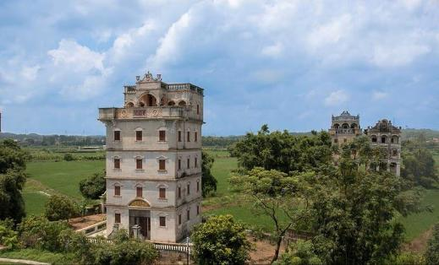
Les diaolou de Kaiping
La cité fortifiée de Pingyao

Slide 27
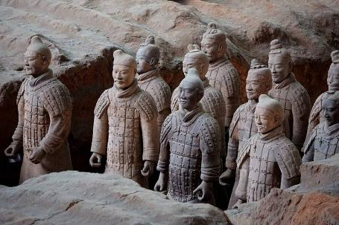
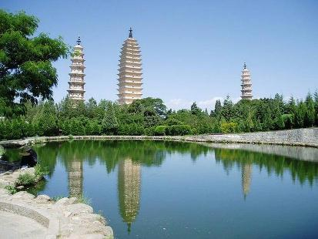
Les trois pagodes de Dali
L’armée de terre cuite

Slide 28
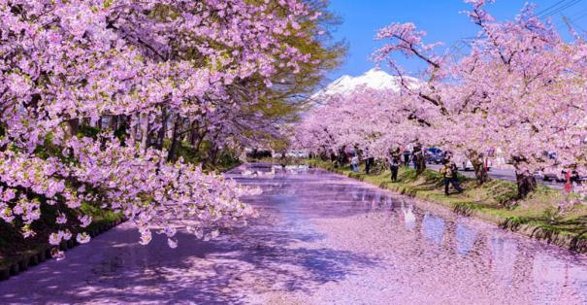
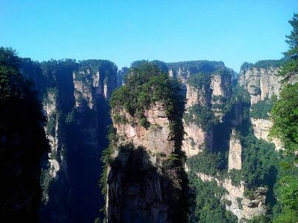
Le parc national de Zhangjiajie
Sur les sentiers des cerisiers en fleurs de Tohoku au Japon

Slide 29
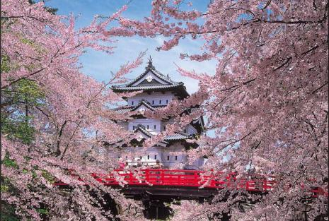
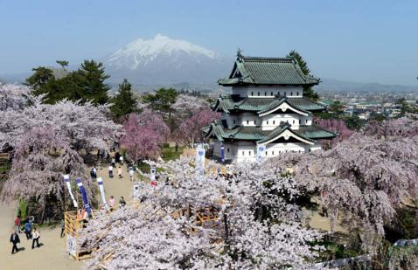
​​Parc Hirosaki
Parc Hirosaki -

Slide 30


Lorient Vous a Présenté Des Images D’Asie De L’Est
Parc du château de Takada
Nara, petite ville du Japon
Les Images Et Le Son Du Net
Daniel

